Slide 1
ОАО «Авиакомпания «Россия»
Открытие новой воздушной линии
Санкт-Петербург – Кишинев (Республика Молдова)

Slide 2
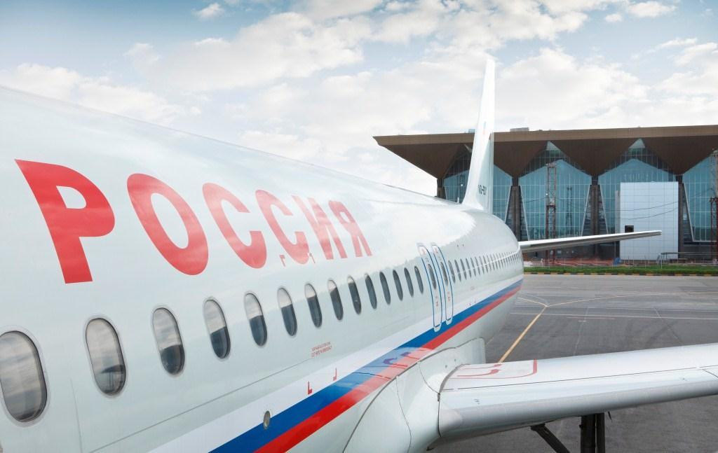
Информация о компании
Авиакомпания «Россия» - часть группы компаний «Аэрофлот»
и одна из ведущих авиакомпаний Российской Федерации
Компания входит в пятерку лидеров гражданской авиации России, являясь главным перевозчиком Северо-Западного региона РФ. В качестве базовой авиакомпании аэропорта Пулково «Россия» обеспечивает по году не менее 40% всего пассажиропотока петербургского аэропорта и привлекает трансферные потоки из других городов Северо-запада.
В 2014 году компания продолжила интеграцию в
Группу компаний «Аэрофлот», которая по итогам
года в совокупности перевезла более трети всего
отечественного пассажиропотока.
Основными собственниками компании являются:
- ОАО "Аэрофлот" (75% - 1 акция) и
- Правительство Санкт-Петербурга (25% + 1 акция).

Slide 3
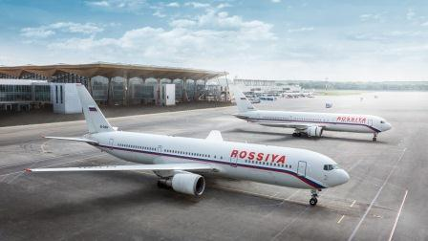
Приоритетные направления деятельности в 2015 году
Увеличение объемов перевозок и доли в общих перевозках из Санкт-Петербурга.
Продолжение интеграции с маршрутной сетью ОАО «Аэрофлот».
Развитие высокочастотных перевозок по региональным маршрутам.
 | Главные принципы работы компании
√ | Безопасность
√ | Регулярность
√ | Комфорт

Slide 4
Динамика показателей деятельности ОАО "Авиакомпания "Россия" 2010-2014 год
Показатель | 2010 | 2014 | Прирост
Пассажирооборот (тыс. пкм) | 6 242,49 | 10 147,40 | 62,6 %
Количество выполненных рейсов | 32 332 | 50 975 | 57,7 %
Количество перевезенных пассажиров | 3 072 829 | 5 191 783 | 69 %
Количество трансферных пассажиров | 280 812 | 776 641 | 176,6 %
В период с 2010 ОАО «Авиакомпания «Россия» открыла 9 новых направлений, эксплуатация которых будет продолжена в 2015 году:
Москва(ШРМ)-Благовещенск, Москва(ДМД)-Ницца, СПб-Казань, СПб-Омск, СПб-Сургут, СПб-Сыктывкар, СПб-Бухара, СПб-Минск, СПб-Ургенч

Slide 5
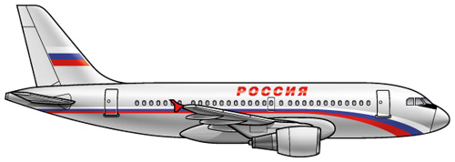
Парк ВС в 2015
На конец 2010 года парк ВС авиакомпании «Россия» насчитывал 29 самолетов.
В 2014 году «Россия» приобрела в лизинг 4 современных воздушных судов семейства Airbus A320. На начало 2015 года компания располагает 36 самолетами (+24% к 2010 году).
АН-148-100В 6
Airbus – 319 16
Airbus – 320 11
Boeing 767-300 3

Slide 6
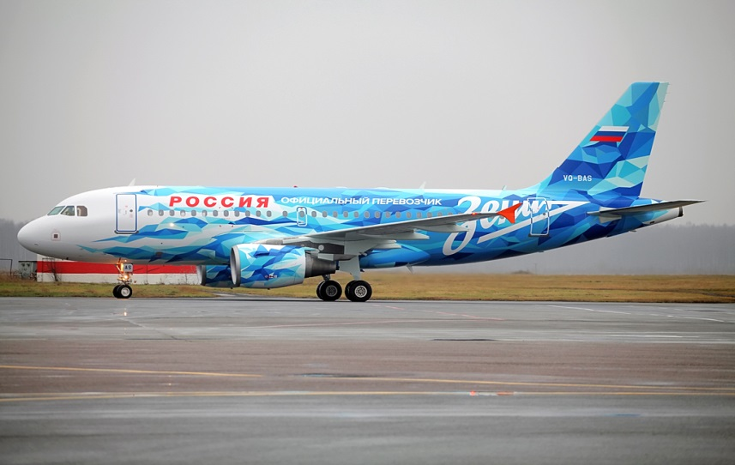
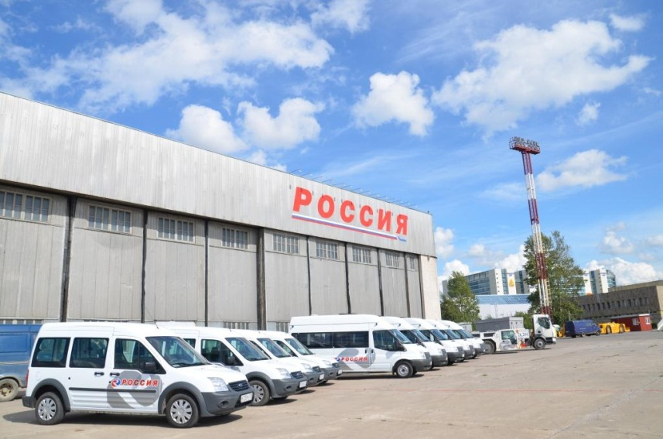
Достижения компании в 2014 году
Установлен новый рекорд по объемам перевозок:
свыше 5 миллионов пассажиров, что на 13,1%
больше, чем в 2013 году.
Приобретены 4 самолета А320 с целью
совершенствования флота и сети маршрутов.
Компания возглавила рейтинг самых
пунктуальных авиакомпаний страны в 2014 году.
Cтатистика Росавиации свидетельствует, что
по итогам 12 месяцев 2014 года авиакомпания
имеет наибольший процент рейсов, выполненных
без задержек и является единственным
авиаперевозчиком в стране, количество
задержанных рейсов которого - менее 1%.
Компания продолжила внедрение новых
стандартов для улучшения качества услуг.
С 07.07.2014 компания стала официальным
авиаперевозчиком ФК "Зенит". В 2014 году
компания перекрасила один из своих самолетов
(A319 VQ-BAS) в фирменную ливрею клуба –
в цвета сине-бело-голубых.

Slide 7
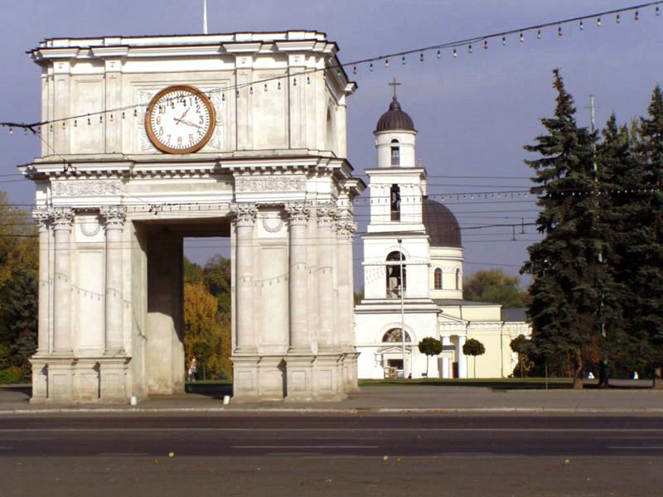
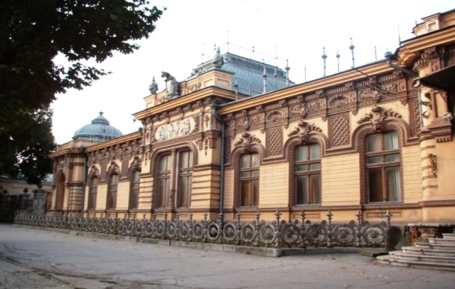
Расписание полетов на направлении Санкт-Петербург – Кишинев в сезоне «Лето-2015» (по местному времени)
Санкт-Петербург - Кишинев
Кишинев - Санкт-Петербург
Дни выполнения | Номер рейса | Время отправления | Время прибытия
ежедневно | SU6825 | 19.00 | 21.40
Дни выполнения | Номер рейса | Время отправления | Время прибытия
ежедневно | SU6826 | 22.40 | 01.20
Начало эксплуатации линии планируется с 01 июня 2015 г.
Тип самолета : Ан-148
Минимальный тариф 70 euro OW + таксы /сборы (из СПб – 9,90 euro; из Кишинева – 21,40 euro)

Slide 8
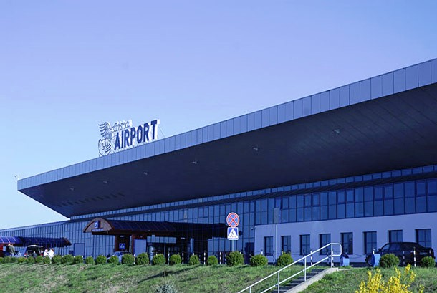
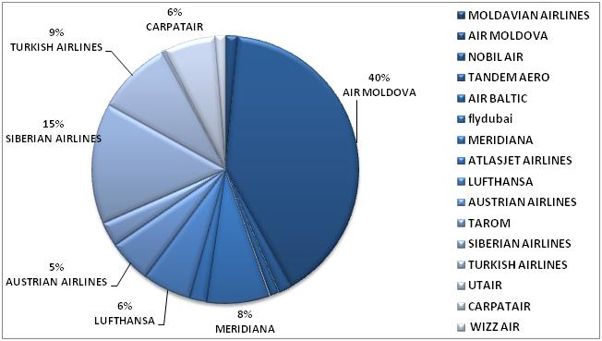
Аэропорт в г. Кишинев
Международный Аэропорт Кишинэу расположен на пересечении торговых путей Азии и Европы и представляет собой главные воздушные ворота Республики Молдова.
Международный Аэропорт Кишинэу является действующим членом Международного Совета Аэропортов (Европейский регион), Ассоциации "Аэропорт" стран СНГ, а такжеALFA ACI (L’association des Aeroports de Langue Francaise Associes a l’Aeroports Council International).
Из а/п выполняют полеты 19 а/к в 29 направлений по всему миру.
Самые популярные направления в 2013 г.:
Москва - 28%,
Стамбул – 12%,
Анталия – 9%,
Верона – 6%,
Мюнхен – 6%,
Вена – 5 %,
Рим – 4%,
Милан – 4%.

Slide 9
Приглашаем на рейсы авиакомпании Россия !
Авиабилеты в Кишинев уже в продаже!
ОБРАЩАЕМ ВНИМАНИЕ!
C 30.03.14 коммерческое управление ОАО «Авиакомпания «Россия» было передано компании ОАО «Аэрофлот». С летнего расписания 2014 г. продажа на все рейсы ОАО «Авиакомпания «Россия» осуществляется под единым для группы компаний «Аэрофлот» кодом SU.
В ОАО «Авиакомпания «Россия» внедрены новые IT-продукты в сфере бронирования, дистрибуции и регистрации перевозок, авиакомпания «Россия» стала участником программы премирования часто летающих пассажиров «Аэрофлот Бонус».
ОАО «Авиакомпания «Россия»
Юридический/почтовый адрес: 196210, Россия, Санкт-Петербург, ул. Пилотов, д. 18 корпус 4 Телефон офиса авиакомпании «Россия»: (812) 633 39 99
Служба информации и бронирования 8 800 444 55 55 (звонок бесплатный )

